Slide 1
Нейронные сети

Slide 2
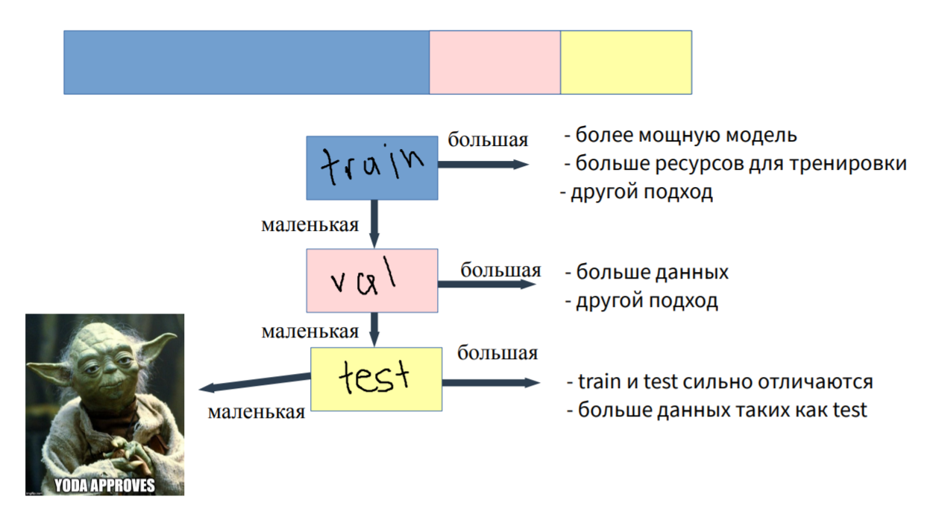
В предыдущих сериях…

Slide 3
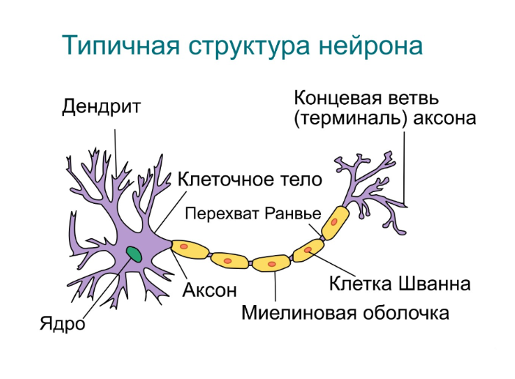
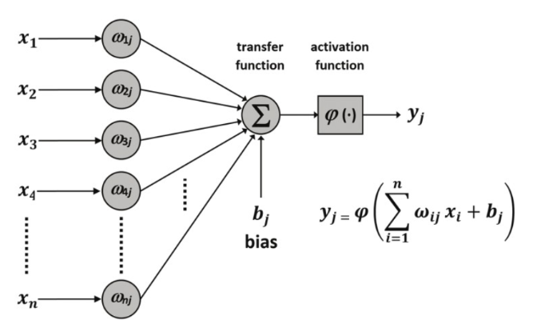
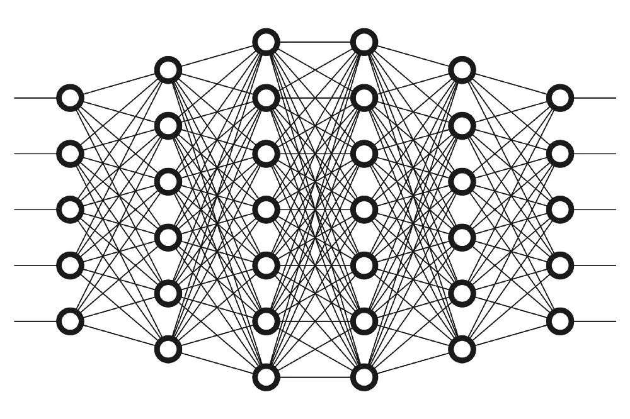
Навеяно

Slide 4


Slide 5
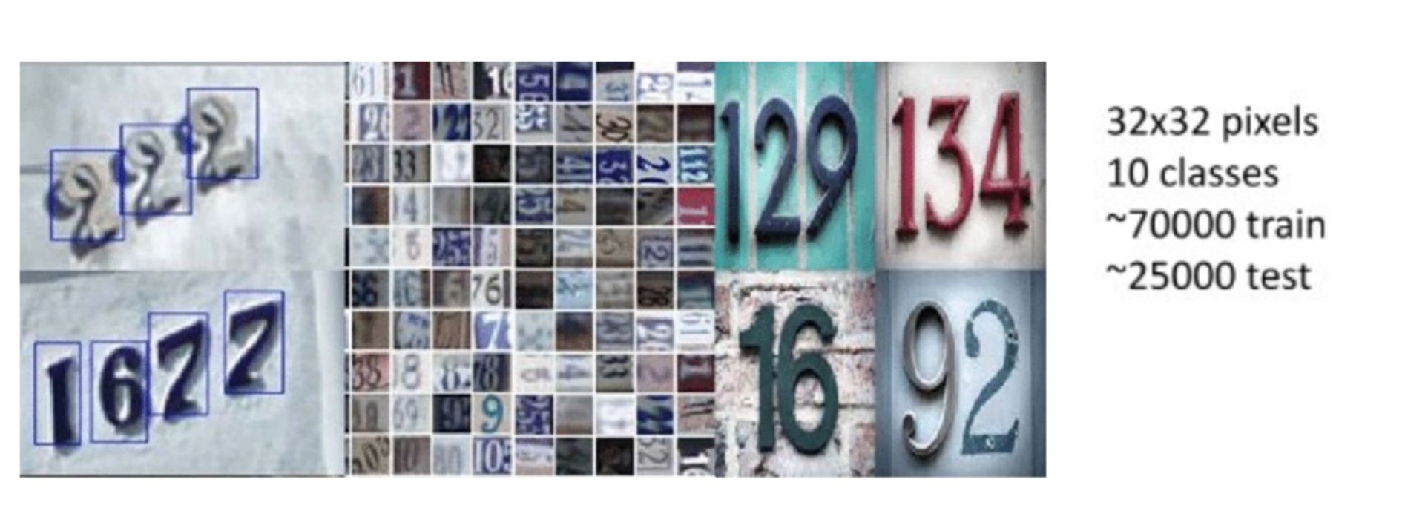
Наш пример: street view house numbers
32 x 32 x 3 = 3072

Slide 6
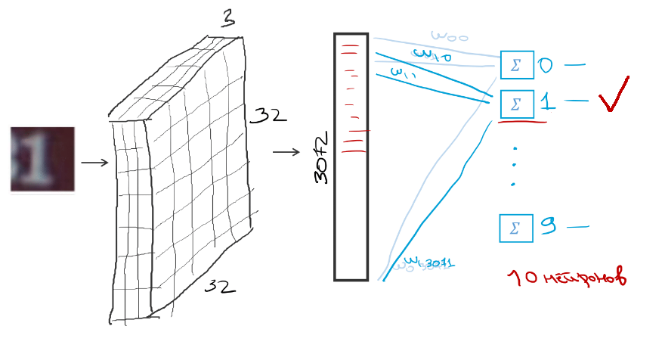
Нейрон активировался = после домножения на веса и применения функции активации у нас получилось наибольшее вероятностное значение появления того или иного класса

Slide 7
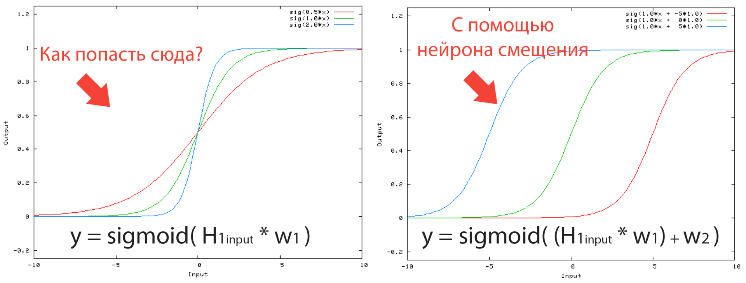


Смещение (bias)

Slide 8


Slide 9
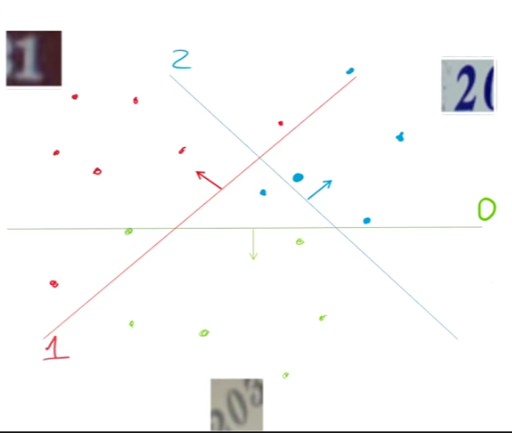
Разделяющие плоскости

Slide 10
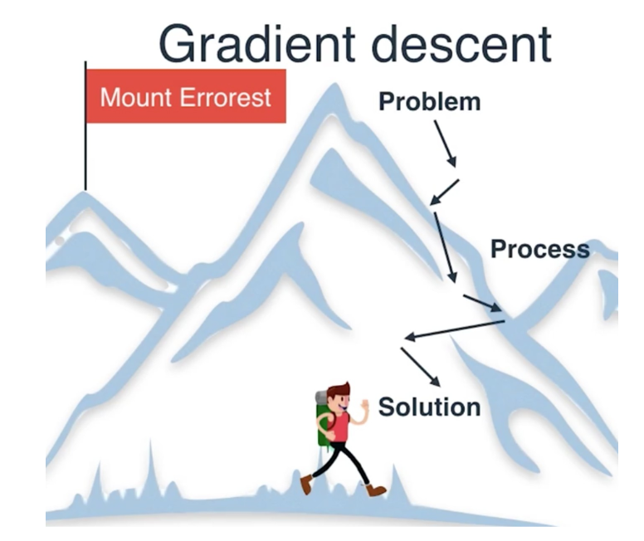
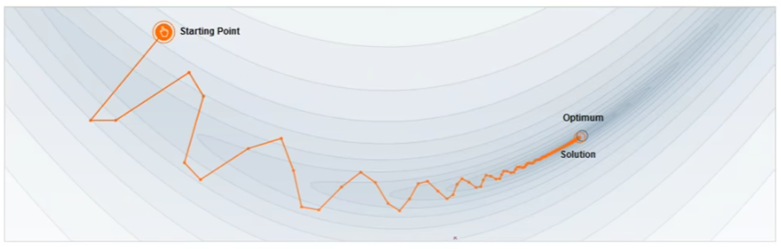
Как? – градиентный спуск.

Slide 11
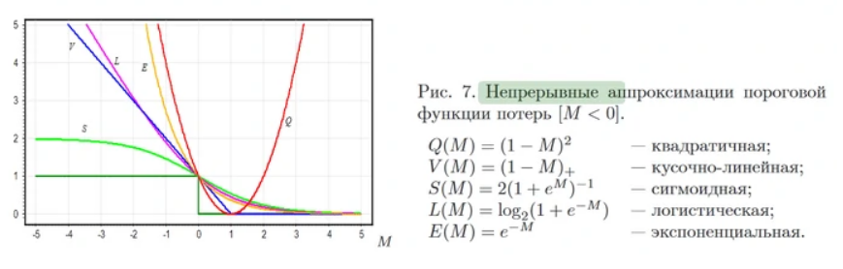
Функция потерь (loss function)

Slide 12
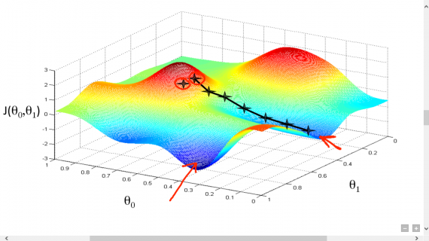
Как? – градиентный спуск.

Slide 13
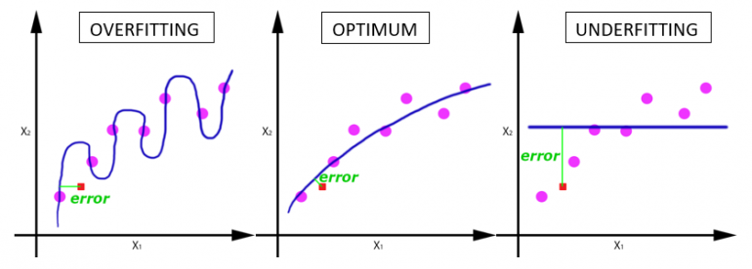
Эпоха обучения
Эпоха обучения - это один просмотр всех примеров обучающей выборки с одновременной коррекцией весов сети (на этих примерах, в зависимости от правильности их решения сетью).
Learning rate

Slide 15
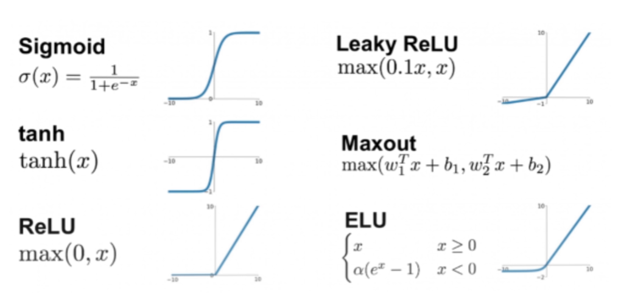
Функции активации

Slide 16
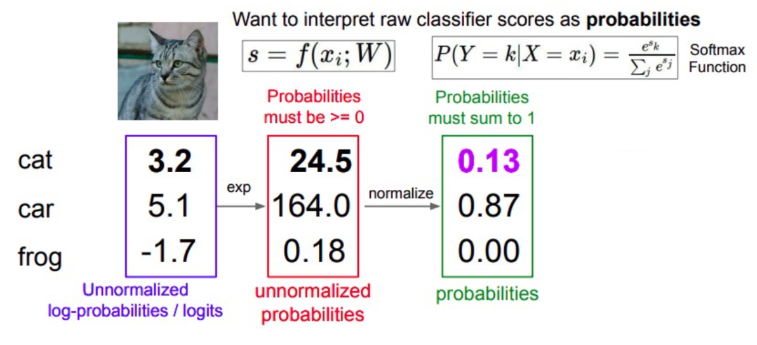

Slide 17
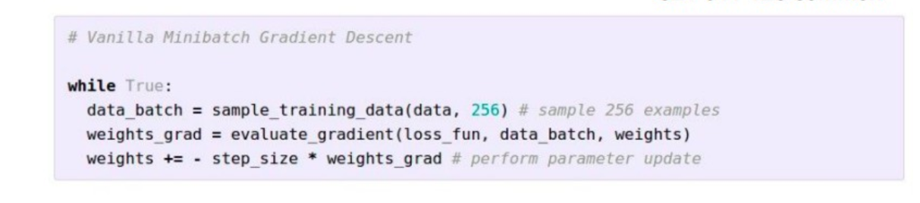
Стохастический градиентный спуск и батчирование
Вариант градиентного спуска, помогающий оптимизировать процесс обучения.

Slide 19
Что нужно запомнить
Количество нейронов входного слоя совпадает с размерностью вектора;
Количество нейронов выходного слоя совпадает с количеством ожидаемых классов. Нейрон активировался=соответствующий класс получил наибольшее вероятностное значение;
Между входным и выходным слоями происходит постоянное домножение данных на веса, сложение, применение смещения (bias) и функции активации для получения окончательного вероятностного значения или значения, которое будет передано следующему слою;
Градиентный спуск показывает, в каком направлении двигаться, чтобы меньше ошибиться, каким образом регулировать веса;
Эпоха (epoch) обучения – каждый новый «заход» с применением новых весов;
Шаг или скорость обучения (learning rate) – гиперпараметр, определяющий, насколько быстро мы «спускаемся» по градиенту;
Регуляризация;

Slide 20
PS
Классификация – наиболее часто встречающаяся задача машинного обучения, которая заключается в построении моделей, выполняющих отнесение интересующего нас объекта к одному из нескольких известных классов. Лейбл – название определённого класса.
Регрессия – задача, которая заключается в построении моделей, выделяющих определённую зависимость между входными и выходными данными. Лейбл – числовое значение.

Slide 21


Slide 22
Материалы
https://www.youtube.com/watch?v=WIttZGQEdas – принцип работы нейронной сети в двух словах;
https://neurohive.io/ru/osnovy-data-science/gradient-descent/ - поподробнее про математические основы градиентного спуска;
https://neurohive.io/ru/osnovy-data-science/jepoha-razmer-batcha-iteracija/ - эпохи обучения, градиент, скорость схождения;

Slide 23
Материалы
https://neurohive.io/ru/osnovy-data-science/osnovy-nejronnyh-setej-algoritmy-obuchenie-funkcii-aktivacii-i-poteri/ - основы нейронных сетей понятно и в картинках;
https://www.youtube.com/watch?v=kWTC1NvL894 – лекция Семёна Козлова о нейронных сетях;
http://cs231n.stanford.edu – Стэнфордский курс о машинном обучении и нейронных сетях (на английском).
https://keras.io/guides/training_with_built_in_methods/ - официальный сайт python-библиотеки Keras.

